Slide 1


CHÀO MỪNG CÁC CON
ĐẾN VỚI TIẾT HỌC
MÔN TOÁN

Slide 2


KHỞI ĐỘNG
VÒNG QUAY KÌ DIỆU

Slide 3

18 - 9
17 - 9
11 - 2
17 - 8
11 - 3
16 - 9
16 - 8
11 - 4
16 - 7
11 - 5
15 - 9
11 - 6
15 - 8
11 - 7
15 - 7
11 - 8
15 - 6
11 - 9
14 - 9
12 - 3
14 - 8
12 - 4
14 - 7
12 - 5
14 - 6
12 - 6
14 - 5
12 - 7
12 - 8
13 - 9
13 - 8
13 - 4
13 - 6
12 - 9
13 - 7
13 - 5

Slide 4
Bài : Phép trừ (có nhớ) trong phạm vi 100 (tiết 1)

Slide 5


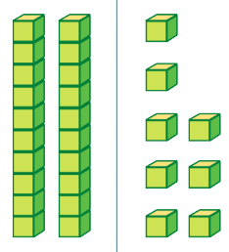
52 - 24 = ?
Chục | Đơn vị
Chục | Đơn vị
52 – 24 = 28

Slide 6

52 - 24 = ?
Hướng dẫn tính theo cột dọc:
52
5
2
5
2
-
-
-
.
.
24
2
4
2
4
8
2
8
Đặt tính
2 không trừ được 4,
lấy 12 trừ 4 bằng 8,
viết 8, nhớ 1
2 thêm 1 bằng 3,
5 trừ 3 bằng 2,
viết 2
52 – 24 = 28

Slide 7
46 - 28 = ?
46
4
6
4
6
-
-
-
28
2
8
2
8
8
8
1
Đặt tính
6 không trừ được 8,
lấy 16 trừ 8 bằng 8, viết 8, nhớ 1
2 thêm 1 bằng 3,
4 trừ 3 bằng 1,
viết 1
Vậy: 46 – 28 = 18

Slide 8

Tính
1
31
16
42
25
63
28
44
38
-
-
-
-
.
.
.
.
6
3
0
1
5
1
7
5

Slide 9
Đặt tính rồi tính:
2
71 - 48
52 - 36
43 - 17
64 - 29

Slide 10
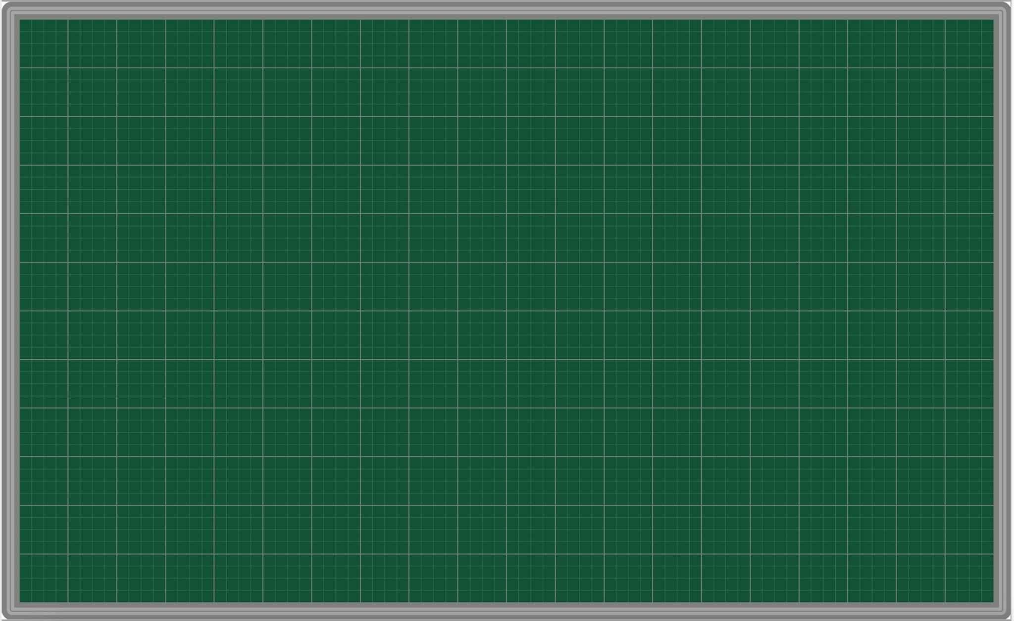
Thứ Năm ngày 21 tháng 11 năm 2024
Toán
Bài: Phép trừ (có nhớ) trong phạm vi 100
(tiết 1)

Slide 11
Thứ Năm ngày 21 tháng 11 năm 2024
Toán
Bài: Phép trừ (có nhớ) trong phạm vi 100
(tiết 1)
Đặt tính rồi tính :
2.
71 - 48
52 - 36
43 - 17
64 - 29
71
-
48
3
2

Slide 12
Đặt tính rồi tính:
2
71 - 48
52 - 36
43 - 17
64 - 29
71
52
43
64
-
-
-
-
48
36
17
29
23
16
26
35

Slide 13
Thứ năm ngày 2 tháng 12 năm 2021
Toán
Bài: Phép trừ (có nhớ) trong phạm vi 100
( tiết 1)
Đặt tính rồi tính:
2.
71 - 48
52 - 36
43 - 17
64 - 29
.
71
-
48
2
3

Slide 14


DẶN DÒ
HOÀN THÀNH BÀI 1,2
VỞ BÀI TẬP TOÁN
TRANG 54

